Slide 1
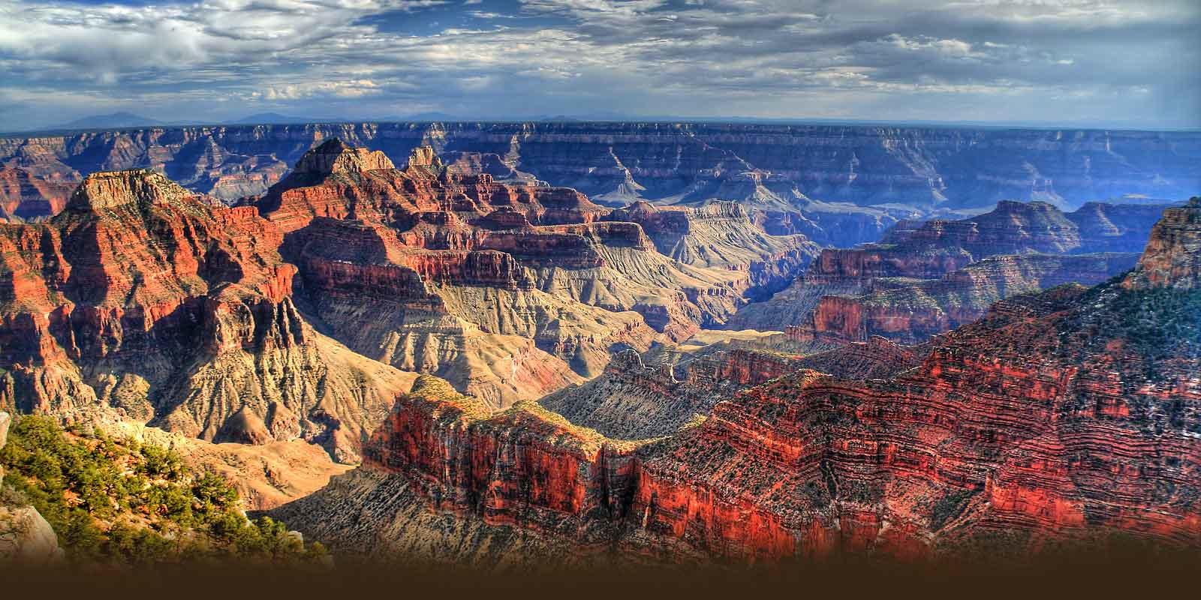
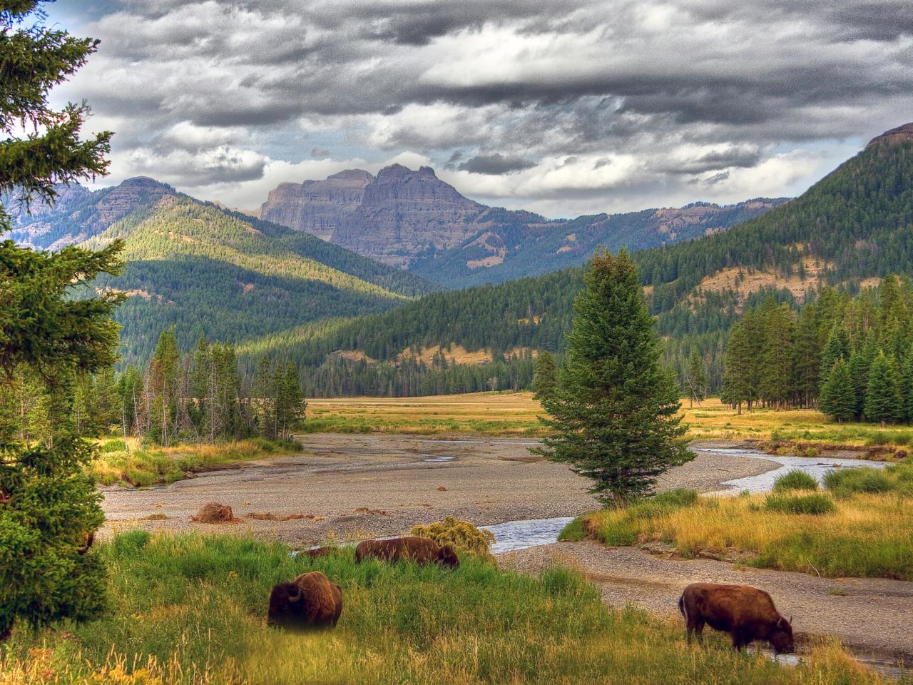
Parques Nacionales de los Estados Unidos
Rachel Fowles

Slide 2
Trasfondo
Un parque nacional es un área protegida; tiene un determinado estatus legal
Están en lugares con bajo desarrollo, belleza natural y origen único
Hay 417 parques nacionales en los Estados Unidos
Más de 305 millones de personas visitaron los parques nacionales en los E.E.U.U en 2015

Slide 3
¿Por qué son importantes?
Representan la naturaleza que no ha sido tocada por el hombre
Si no se conservan, perderemos algunas de las zonas más bellas del mundo
Las generaciones futuras deben ser capaces de ver estas áreas

Slide 4
Los 10 parques más visitados
1.) El Parque Nacional de las Grandes Montañas Humeantes
2.) El Parque Nacional de Gran Canon
3.) El Parque Nacional de Yosemite
4.) El Parque Nacional de las Montañas Rocosas
5.) El Parque Nacional Zion
6.) El Parque Nacional de Yellowstone
7.) El Parque Nacional Olympic
8.) El Parque Nacional de Acadia
9.) El Parque Nacional de Grand Teton
10.) El Parque Nacional de los Glaciares

Slide 5
El Gran Cañón Arizona, Estados Unidos

Slide 6
Parque Nacional de Yosemite California, Estados Unidos

Slide 7
Parque Nacional de Yellowstone Wyoming, Montana, Idaho

Slide 8
Parque Nacional de las Montañas Rocosas Colorado, Estados Unidos

Slide 9
Parque Nacional Zion Utah, Estados Unidos

Slide 10
Vídeo
https://www.youtube.com/watch?v=NxjseWdsrXg

Slide 11
Bibliografía
http://www.univision.com/noticias/planeta/los-10-parques-nacionales-mas-visitados-de-eeuu-fotos
http://www.consumer.es/web/es/medio_ambiente/urbano/2016/05/12/223751.php
http://www.univision.com/noticias/planeta/los-10-parques-nacionales-mas-visitados-de-eeuu-fotos

